Slide 1
PÕLLUPÄEV DEMOFARMIS
ATK LINAVÄSTRIK OÜ

Slide 2
PÄEVAKAVA
10:00-10:15 Sissejuhatus ja Climate Farm Demo projekti tutvustus – METK, Hanna Tamsalu
10:15-10:45 ATK Linavästrik OÜ ja süsinikujalajälje hindamistulemuste tutvustamine – Ago Täkker (ATK Linavästrik OÜ), Erika Lõhmuste (CFD nõustaja)
10:45-11:15 Otsekülvi plussid ja miinused praktiku vaatest – Taavi Tobreluts (Pirmastu OÜ), Erika Lõhmuste (CFD nõustaja)
11:15-11:45 Intervjuu Jaak Täkkeriga – Jaak Täkker (ATK Linavästrik OÜ), Erika Lõhmuste (CFD nõustaja)
11:45-13:00 Lõuna ja liikumine põllule (liikumine toimub isiklike sõiduautodega)
13:00-15:00 Põldude külastus - Jaak Täkker (ATK Linavästrik OÜ), Erika Lõhmuste (CFD nõustaja)

Slide 3
ÜLEVAADE CLIMATE DEMO FARM PROJEKTIST
HANNA TAMSALU, METK

Slide 4
Ülevaade ATK Linavästrik OÜ-st
Ago Täkker
Juhatuse liige
Notes:
‹#›

Slide 5
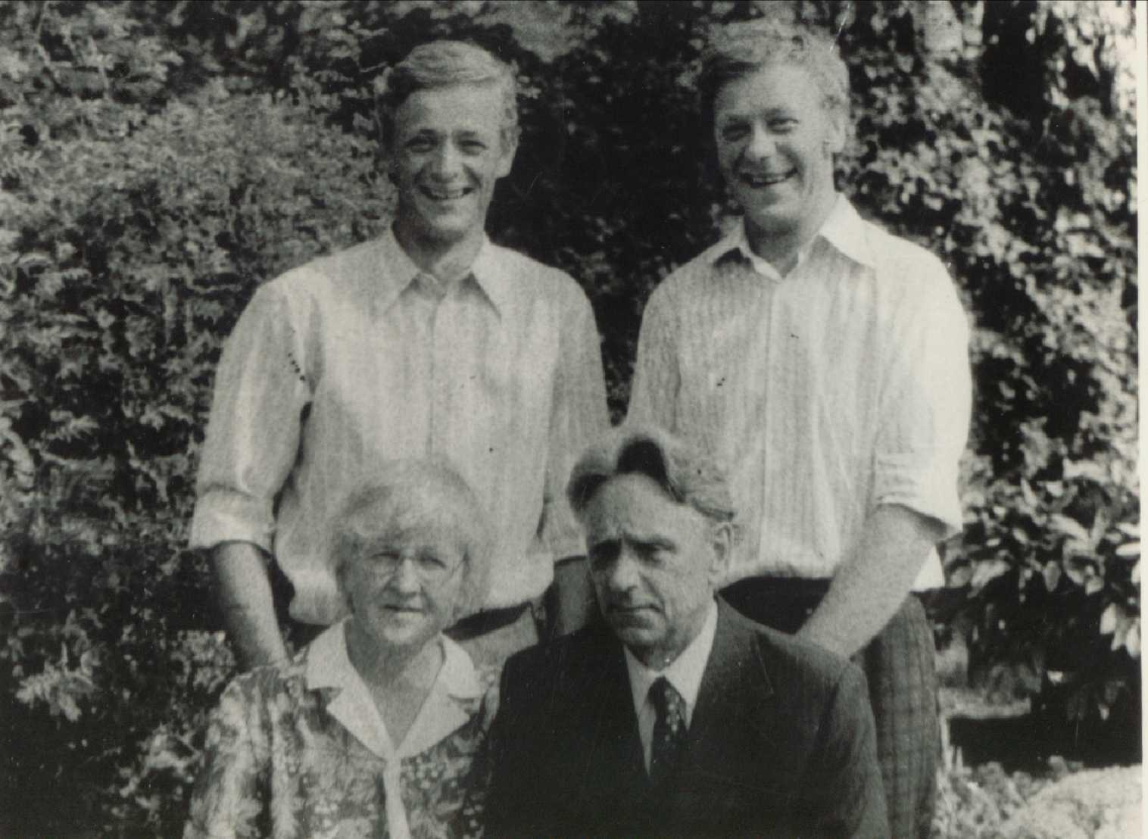
Ajalugu
1990
2 venda – Ülo ja Meelis alustasid talupidamisega
Teraviljakasvatus
Loomad (lehmad, sead)
Mets
Notes:
‹#›

Slide 6
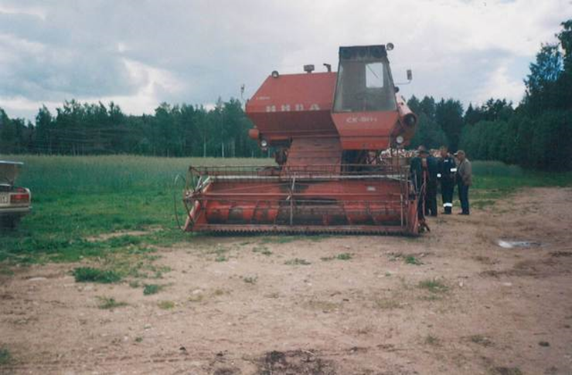
Ajalugu
1990 sügis - esimene külv – rukis 6ha, talinisu 6ha
1990 – Kombain Niva
1991 kevad – 11 ha suvivili
1992 –Kuivati Arska – Esimene Eestis; 80ha
MTZ80
1997 – Traktor Ford 8340; 120ha
1999 – kombain DON 1500

Slide 7
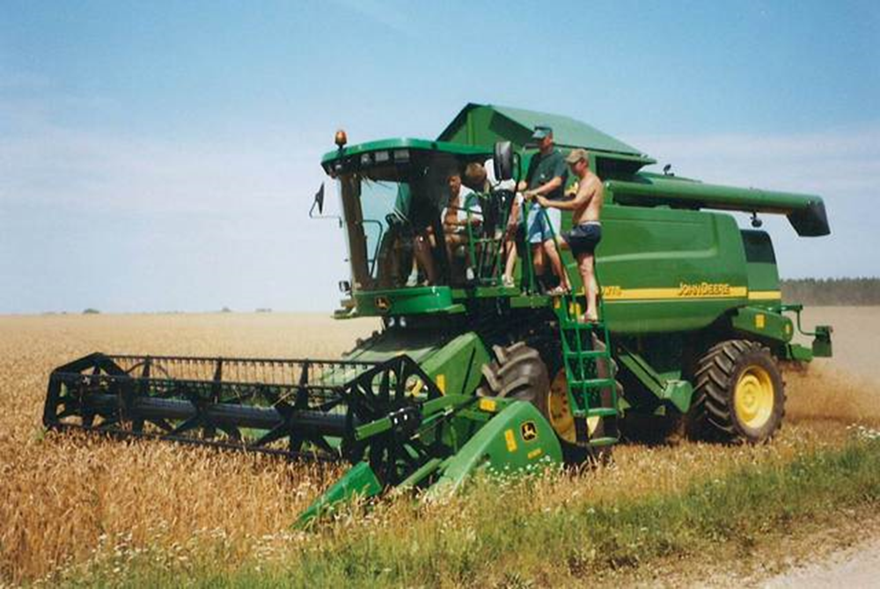
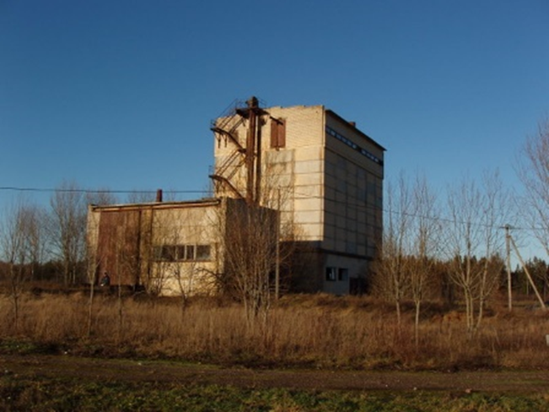
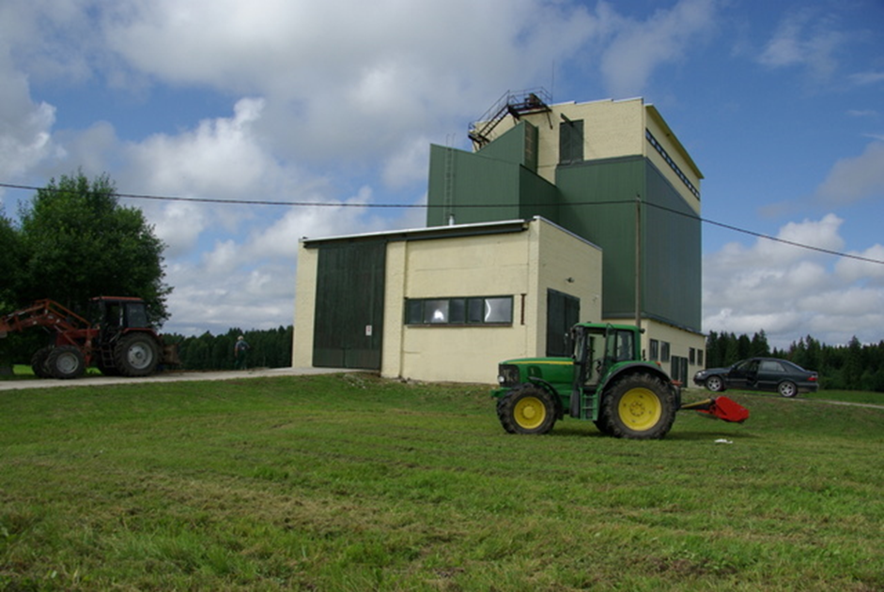
Ajalugu
2002 – kombain JD 9540 WTS; 270ha
2003 – traktor JD 6920
2004 – Amazone väetisekülvik ja koorel
min. harimise algus
2007 – külvik Väderstad Rapid 400C, prits Amazone UF1501 -20m
2008 – Uus kuivati ja hoidla; 320ha
2010 – KEVILI liikmeks

Slide 8
Ajalugu
2012 – Ettevõte ATK Linavästrik OÜ (ca +200 ha)
2013 – kombain CASE 7230; 450ha
2014 – traktor JD 8335R (eesmärgiga otsekülvikut vedada)
2015 – Prits Amazone UX 5200 –(28m) 30m
2018 – Otsekülvik Horsch Avatar 12 SD
2020 – Lamavkuivati Alvan Blanch
2024 – Otsekülvik Horsch Avatar 12 SD (reapuhastid, 3 külvikasti)
2025 – Mis edasi?

Slide 9
Ülevaade
Külvipind 640 ha (+ püsirohumaa 25 ha)
Otsekülv / minimeeritud harimine
Põhitegevusala tera-, kaunvilja- ja rapsikasvatus
Põldude keskmine suurus 11ha (0,6 kuni 55ha)
Suurim põldude vaheline kaugus 23km
Kultuurid: talinisu, talioder, taliraps, hernes, uba, mesikas, vahekultuurid
Talivili 60-75 %

Slide 10
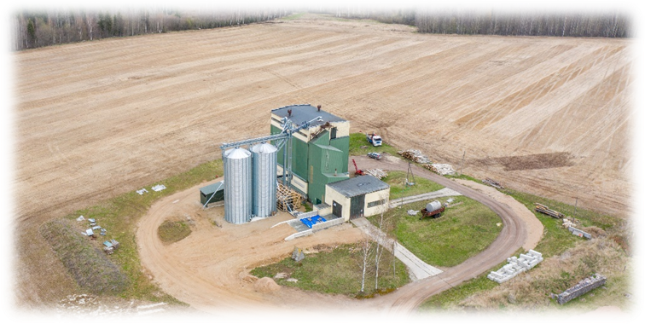
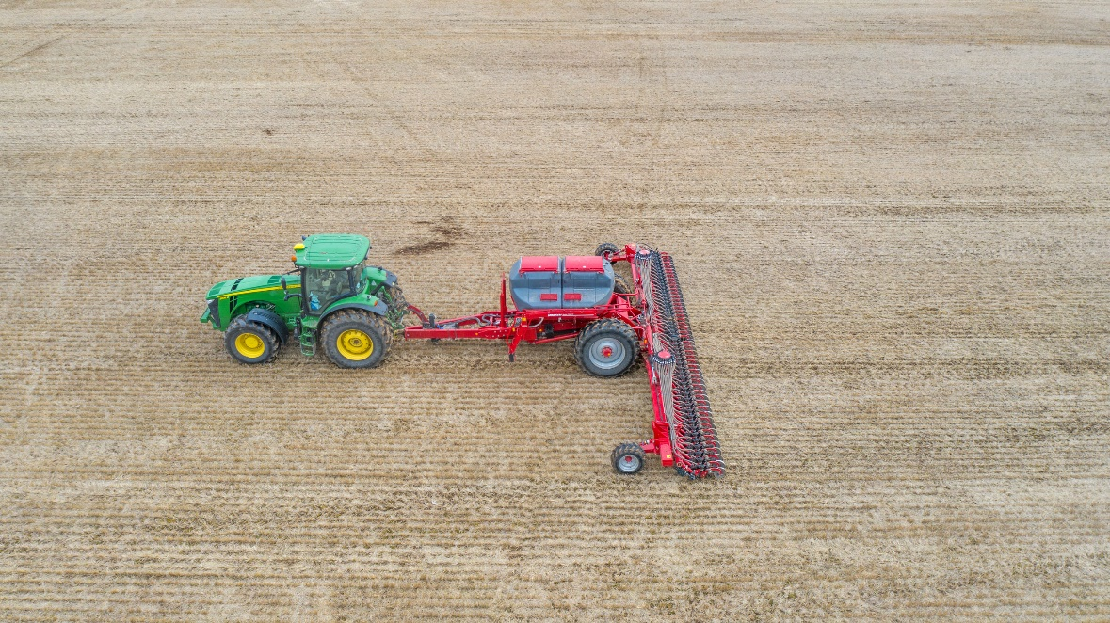
Ülevaade
Sertifitseeritud seemed (mesikas, hernes, talioder)
Kuivati Alvan Blanch – kuivatusteenus
Teenustööd (ekskavaator, forwarder)
Talvel metsamajandus

Slide 11
Külvipinnad 2024.a
Talinisu - 276 ha
Talioder - 75 ha
Taliraps - 0 ha (ei talvitunud)
Hernes - 127 ha
Uba - 106 ha
Mesikas - 26 ha
Suvine vahekultuur - 30 ha
Püsirohumaad - 25 ha
Talivili - 351 ha
55 %
41 %
55 %
Notes:
‹#›

Slide 12
Külvipinnad 2025.a
Talinisu - 277 ha
Talioder - 77 ha
Taliraps - 111ha
Liblikõielised - 153 ha
suvine vahekultuur - 20 ha
Püsirohumaad - 25 ha
Talivili - 466 ha
73 %
27 %
73 %
Notes:
‹#›

Slide 13
Külviku otsimine
Otsekülvi mõtted 2011 aastast
Motivaatorid
Vähem tööd ja rohkem raha
Positiivne tagasiside otsekülvajatelt
Külvikutest olid sel ajal CrossSlot, Great Plains, VM
CrossSlot ja Great Plains käisid demos
Õigepea tuli SeedHawk (kivide mure)
Eestisse lisandus veel 2 CrossSlot külvikut
Meie jaoks maksis CrossSlot liiga palju
Proovisime ka Väderstad Rapidiga kõrremaale külvata
Notes:
‹#›

Slide 14
Külviku otsimine
2017 Horsch Avatar 6m külviku demo
2018 aastaks tellisime Avatar 12SD külviku
Julgustas JD seemendi, mis loodi 2000-ndate alguses
Algus oli raske (põhulaotus)
Reapuhasteid ei saanud, jätkasime randaalimisega
Otsekülv oli võimalik rapsi ja oa järele
Notes:
‹#›

Slide 15
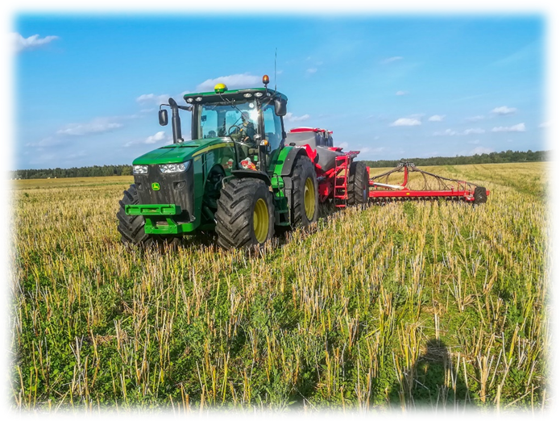
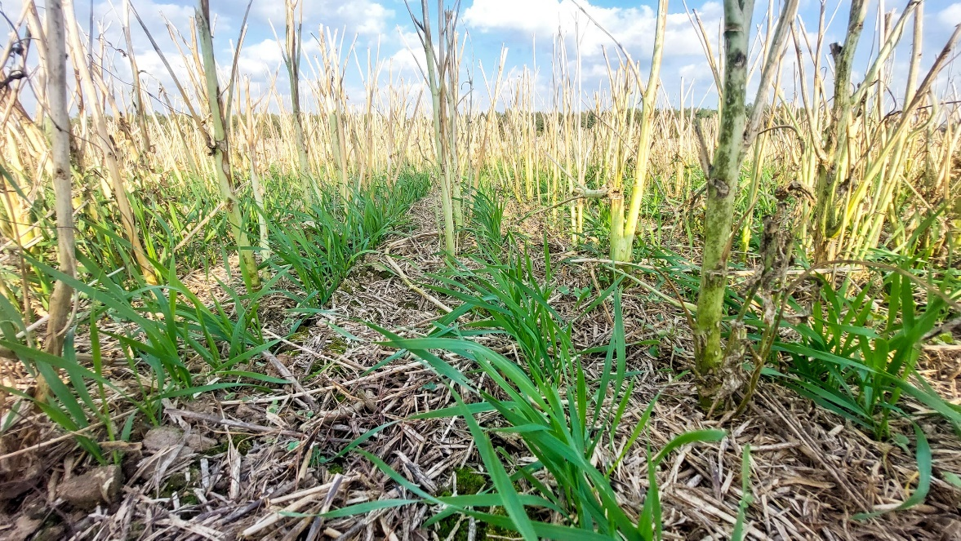
Külv
Horsch Avatar 12 m, reavahe 25 cm
Teravilja külviga alustame augustis
Esimesed talinisu külvid – normiga 150id/m2
Enamus talinisu 20.- 30.08 – normiga 200 id/m2
Talioder 1.–05. september
Notes:
‹#›

Slide 16
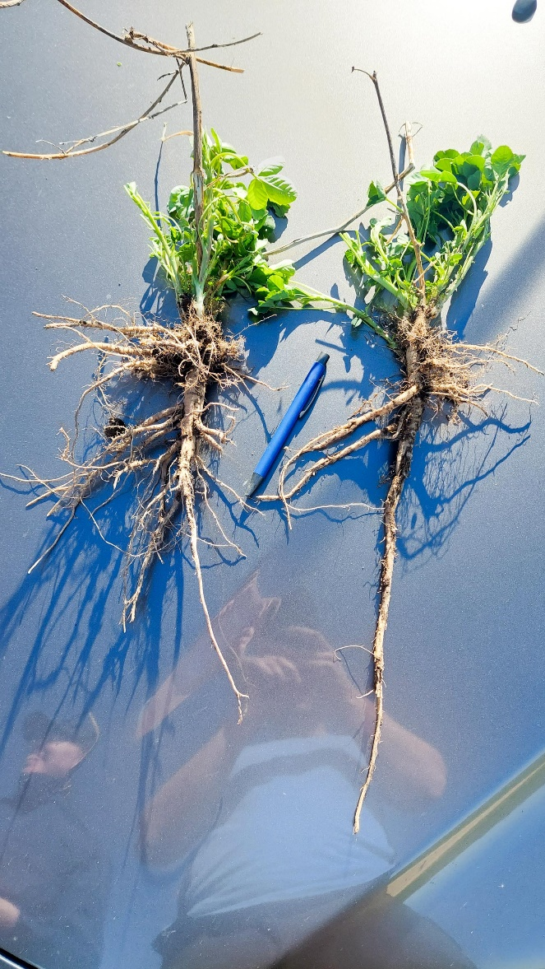
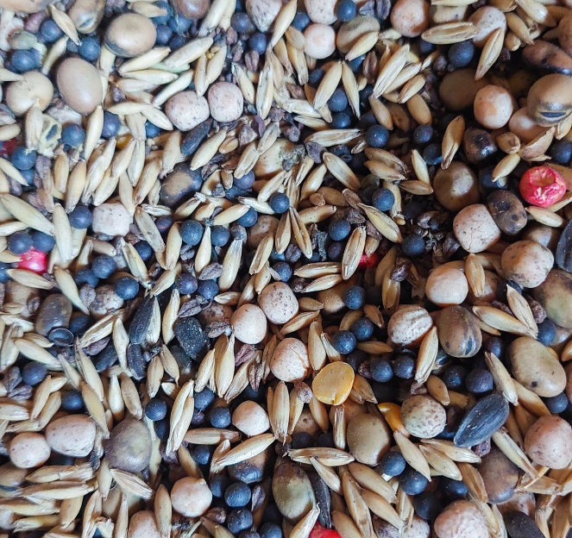
Mulla orgaanika
Kõik põhk mulda tagasi
Mesikas – haljasväetiseks, seemneks
Sügisene vahekultuur – teravilja järgi
segu: Tatar 10 kg/ha, Talivikk 10 kg/ha, Keerispea 3 kg/ha, Kesaredis 2 kg/ha, Mesikas 2 kg/ha
3000 kg/ha KA
Suvine vahekultuur – 9 erinevat kultuuri
Notes:
‹#›

Slide 17
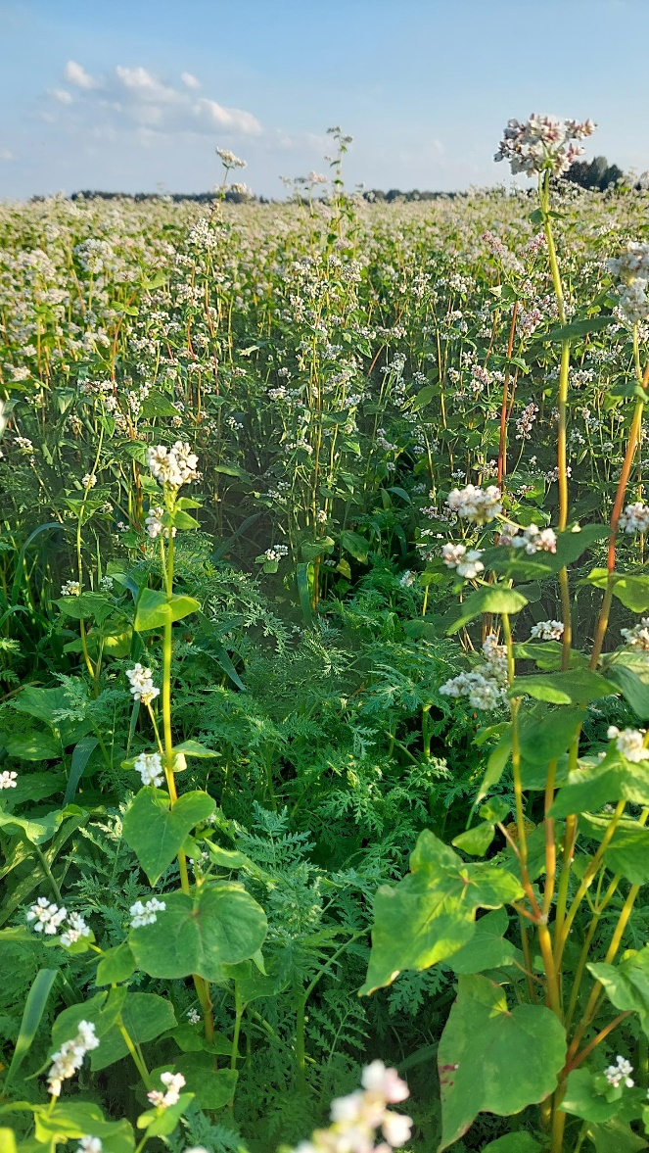
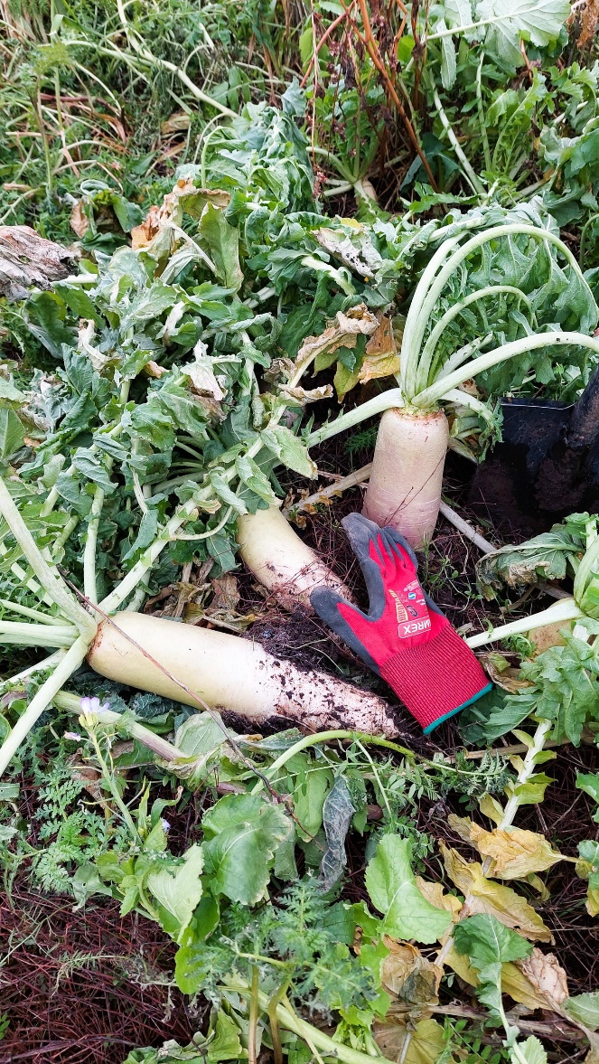
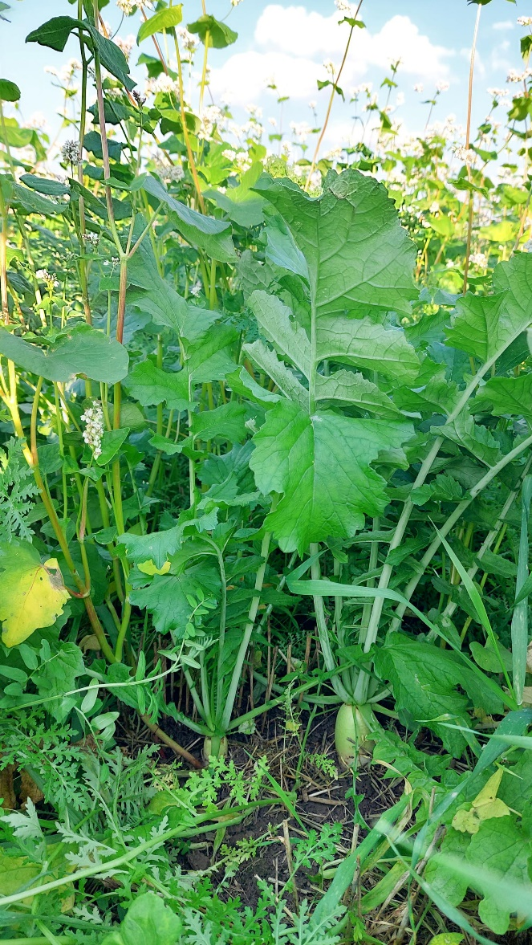
Notes:
‹#›

Slide 18
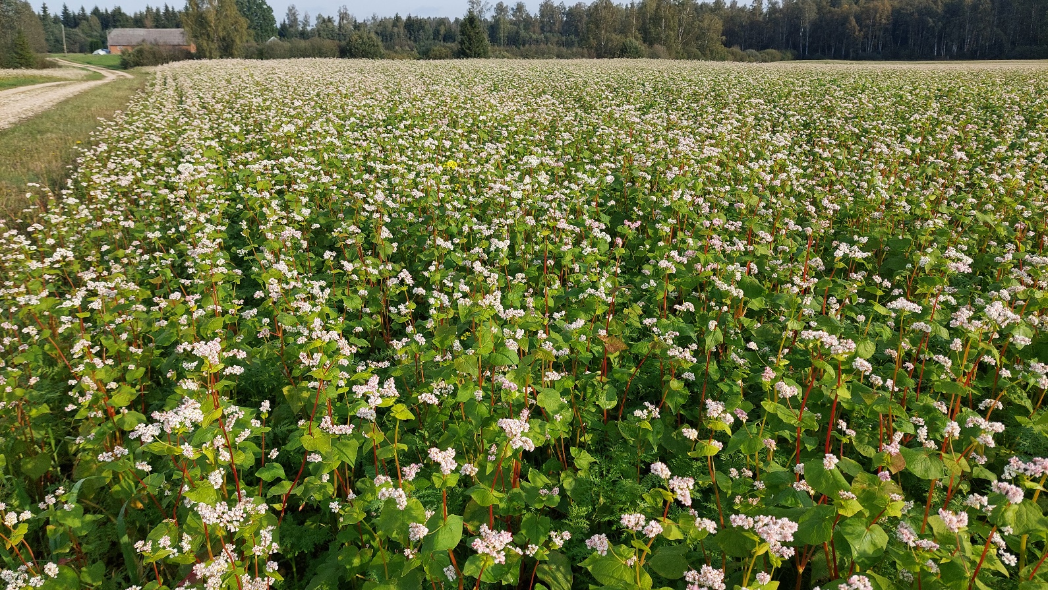
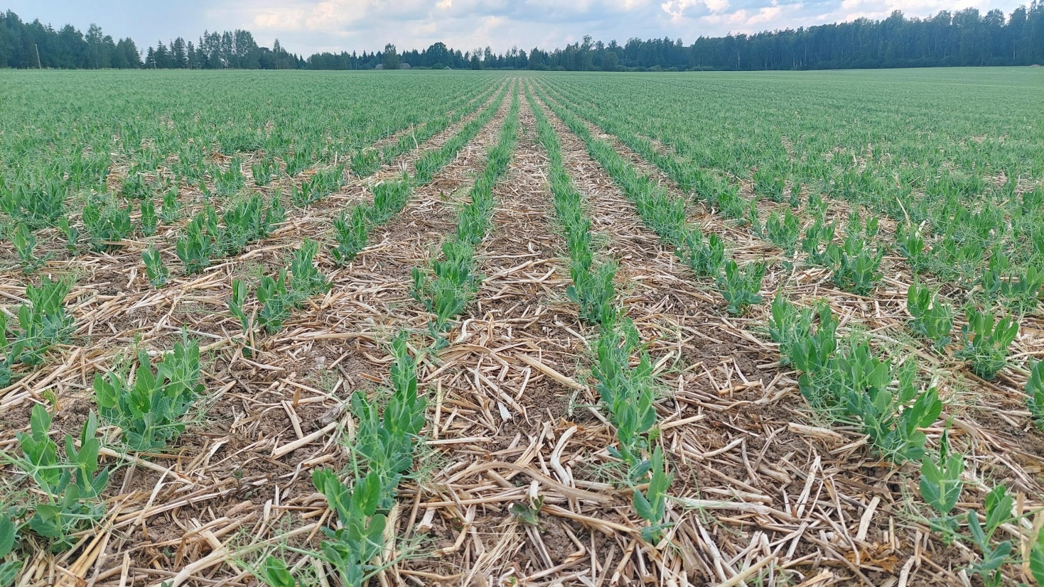
Notes:
‹#›

Slide 19
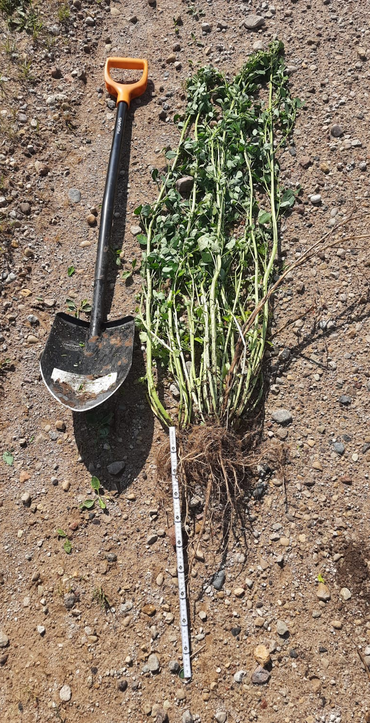
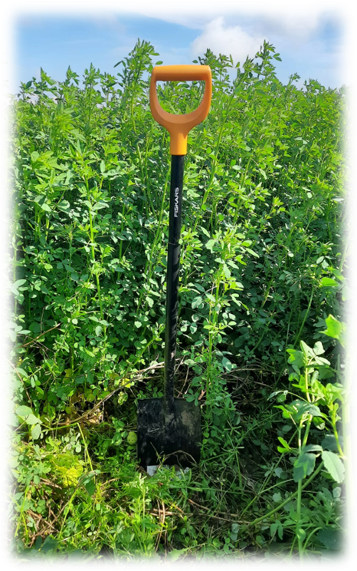
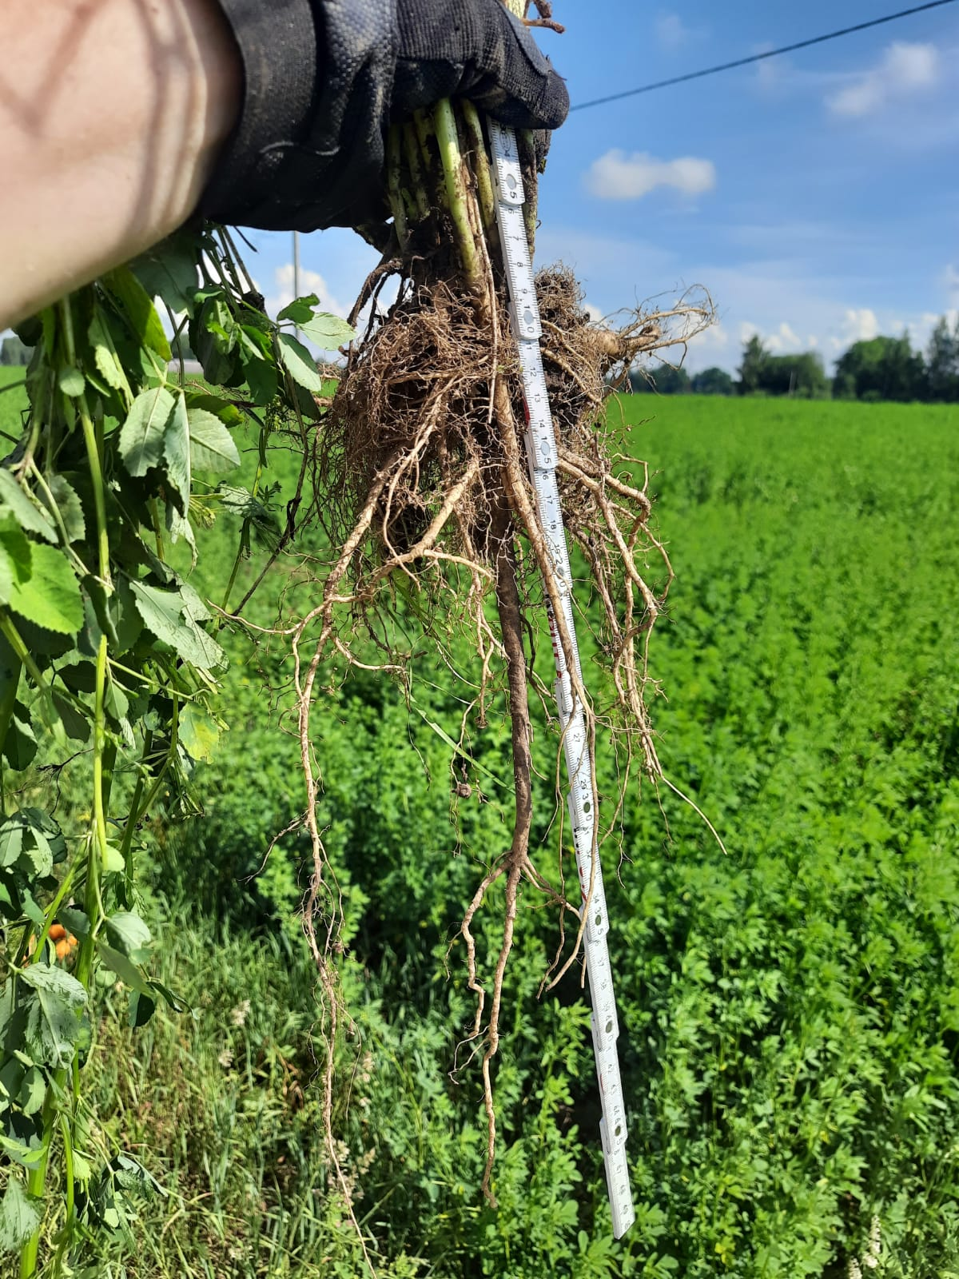
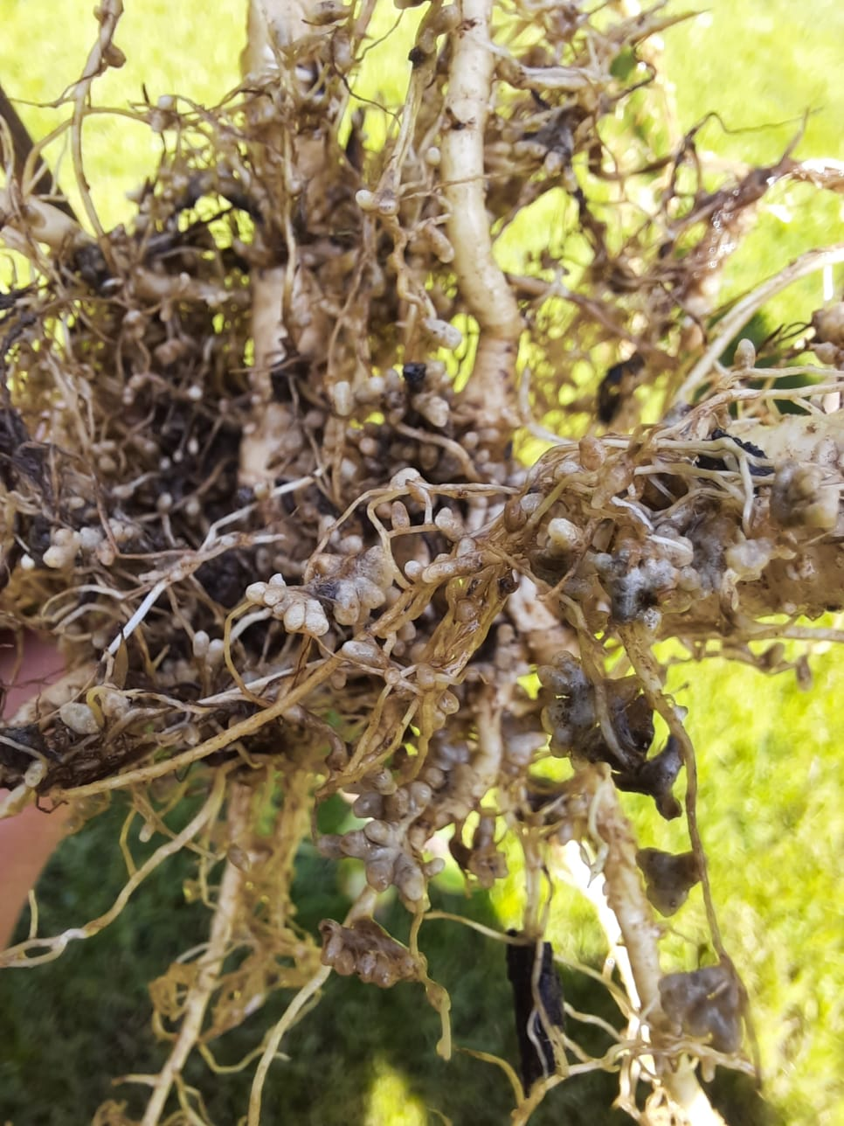
Valge mesikas
Notes:
‹#›

Slide 20
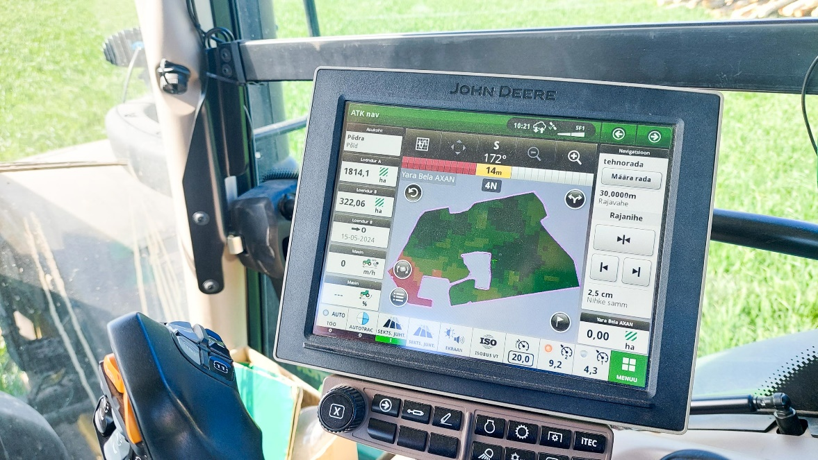
Väetamine
Mullaproovid – Agricon
N-väetamine – Yara Atfarm – satelliidipilt
varieeruva normiga kaart
Yara N-Tester
Leheanalüüsid
Notes:
‹#›

Slide 21
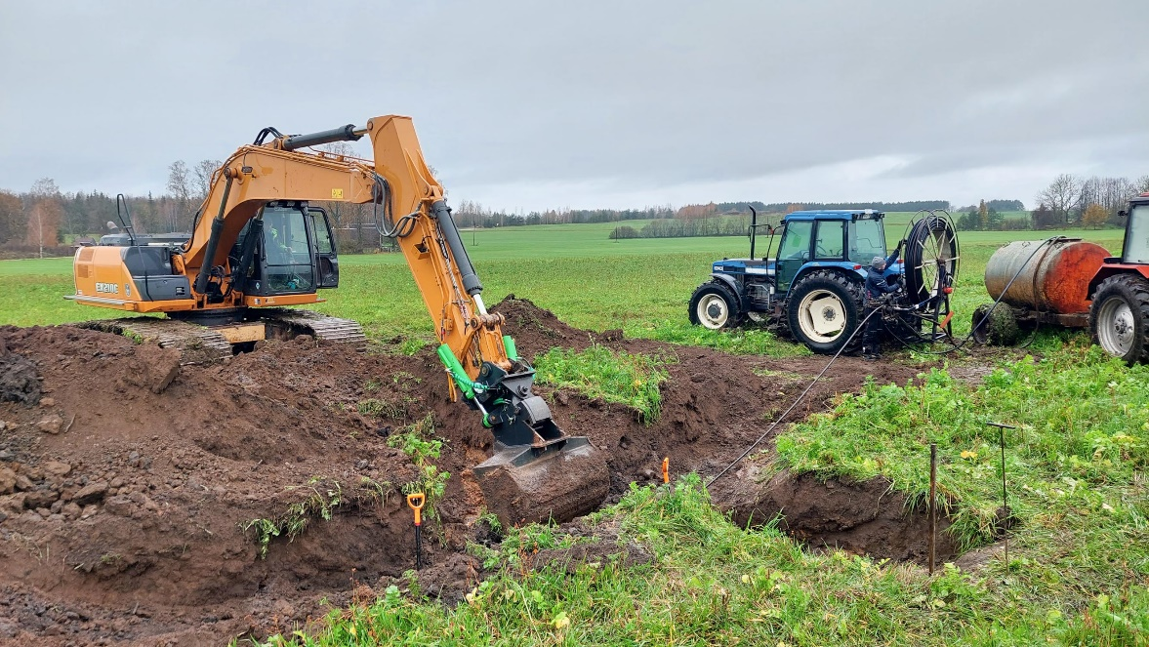
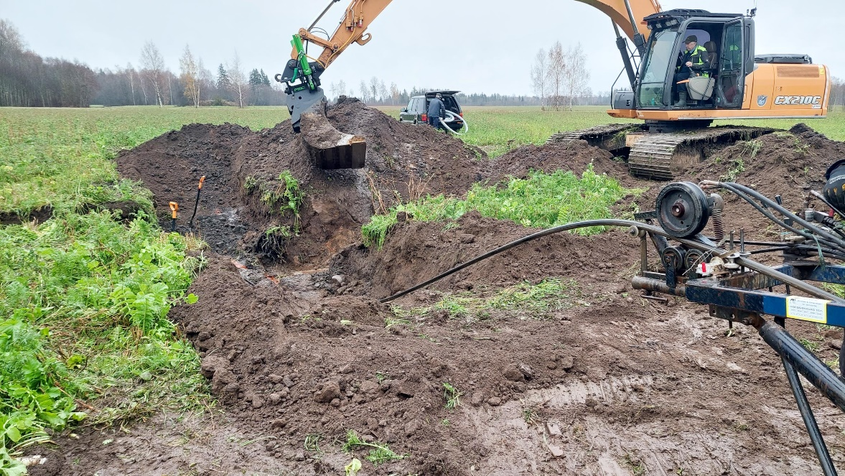
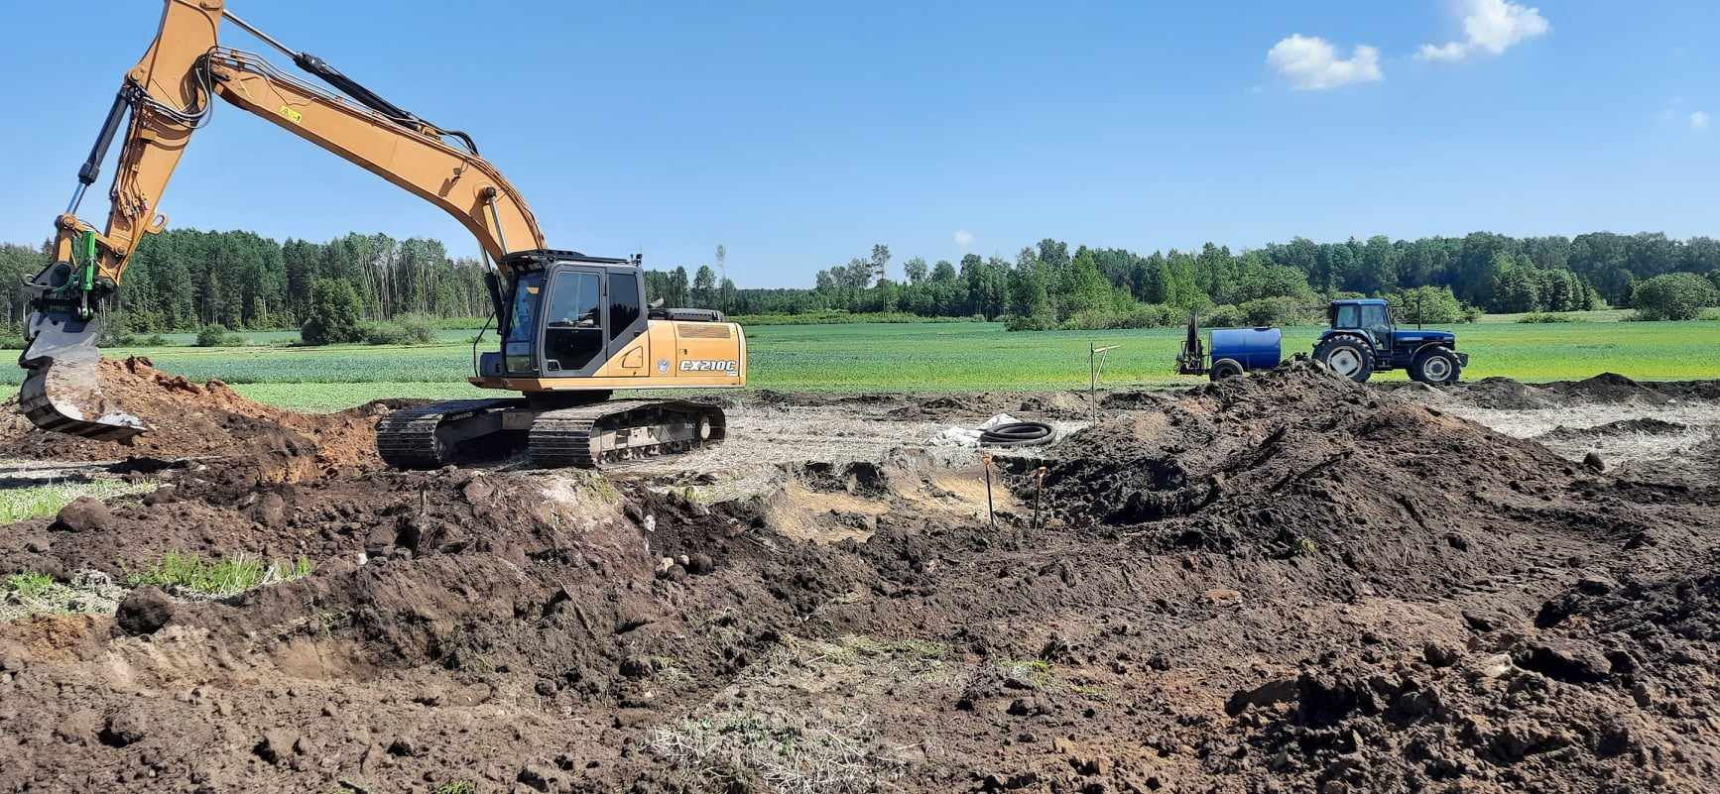
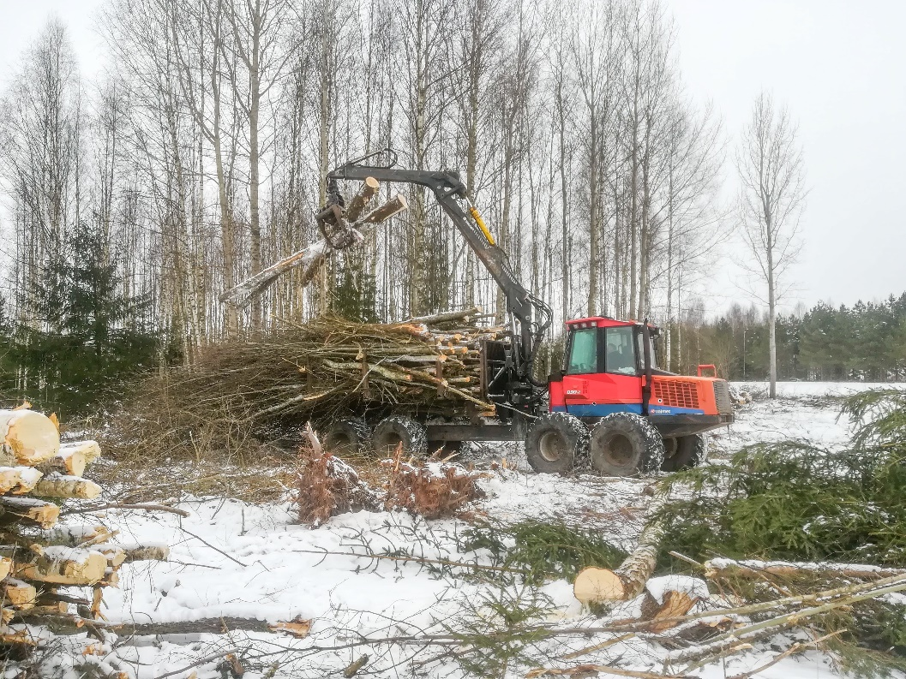
Notes:
‹#›

Slide 22
Tänan kuulamast!
www.atk.ee
ATK Linavästrik OÜ
Notes:
‹#›

Slide 23
ATK Linavästrik OÜ süsiniku jalajälje hindamisest ja tulemused
Erika Lõhmuste
CFD nõustaja

Slide 24
Jalajälje hindamise protsess
1. Kalkulaatori valik - the Farm Carbon Calculator
2. Andmete kogumine
- andmed kalendriaasta põhiselt
- palju andmeid, mida tavapäraselt ei koguta, kuid mida jalajälje hindamiseks vaja on.
3. Andmete sisestamine kalkulaatorisse
4. Tulemused ja nende analüüs

Slide 25
Millised probleemid esinesid kogu protsessis?
Andmete kogumine ja nende korrigeerimine vastavatesse ühikutesse
Mullaproovide võtmine ei ole ühtlik
Erinevate kalkulaatorite jaoks on vaja erinevaid andmeid koguda
Tulemuste võrdlus ei ole alati korrektne, kuna erinevad kalkulaatorid annavad erinevaid tulemusi

Slide 26
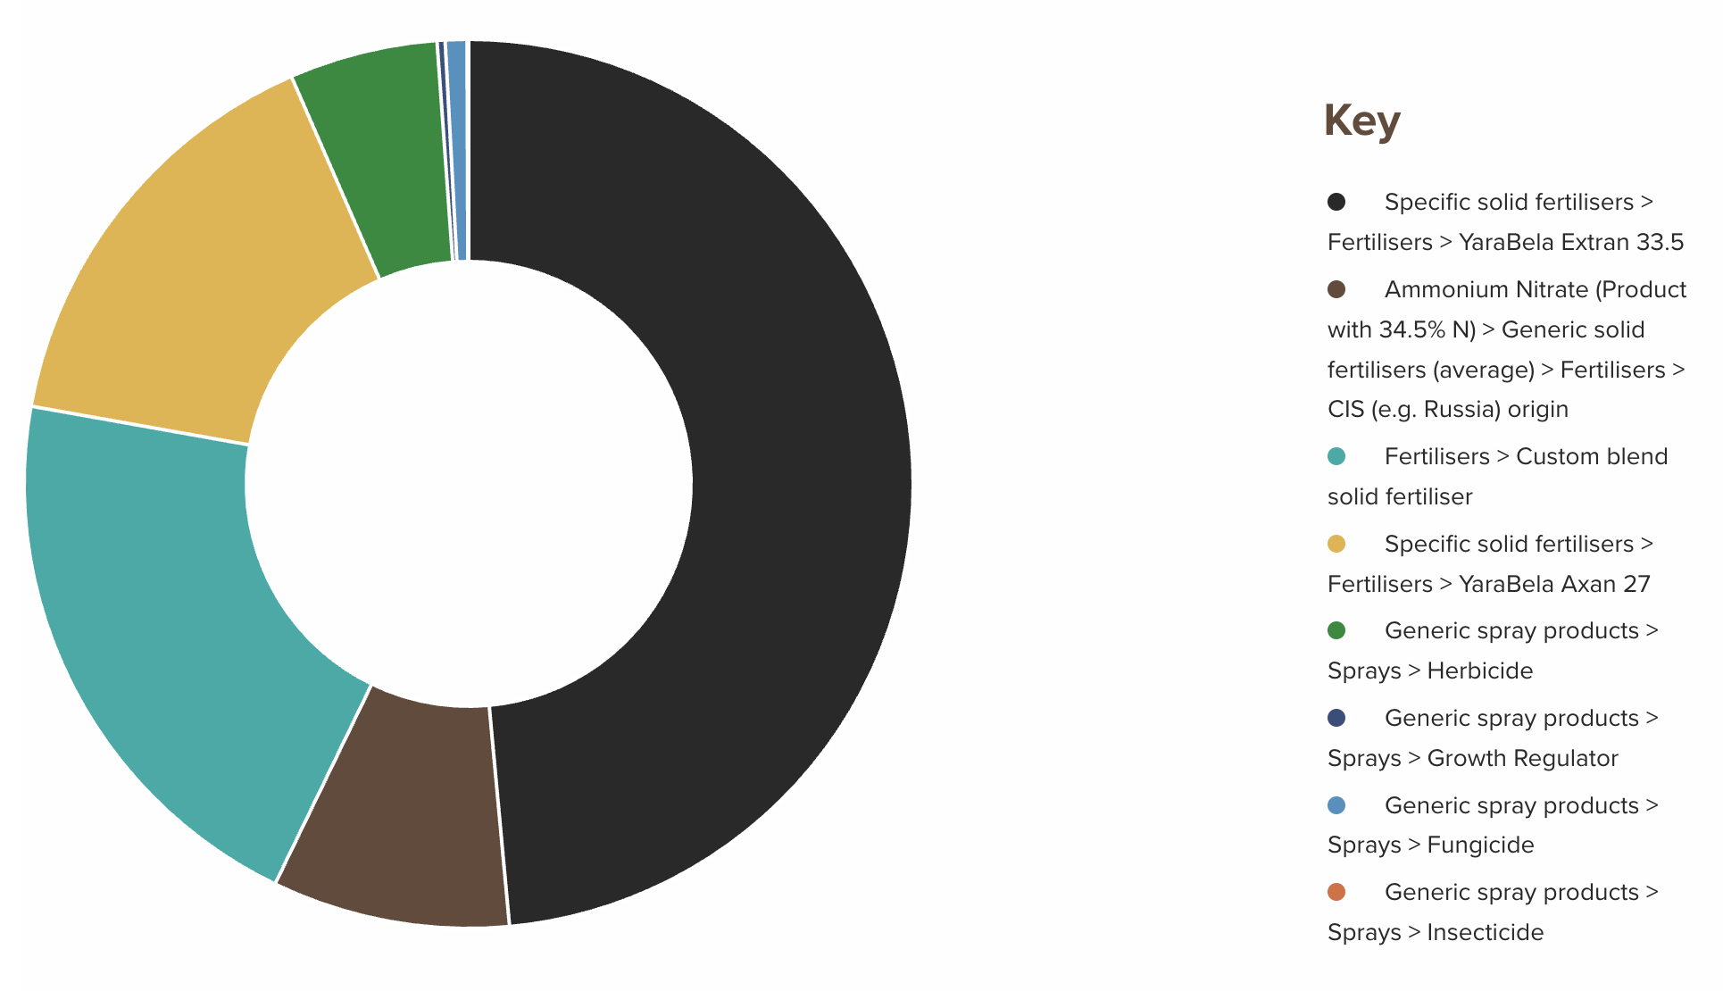
Tulemused

Slide 27
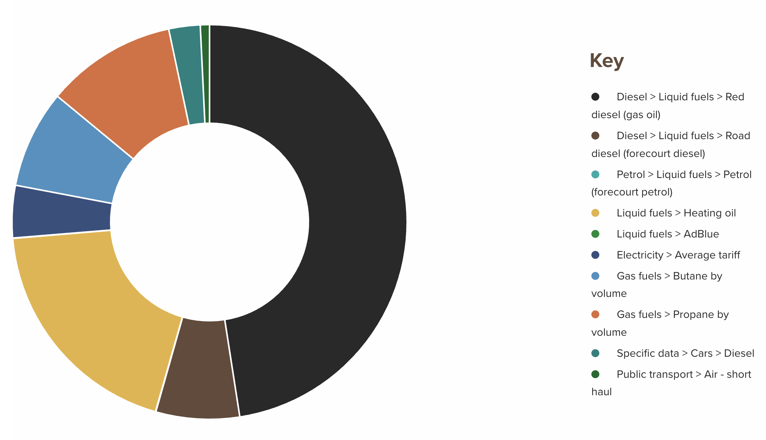
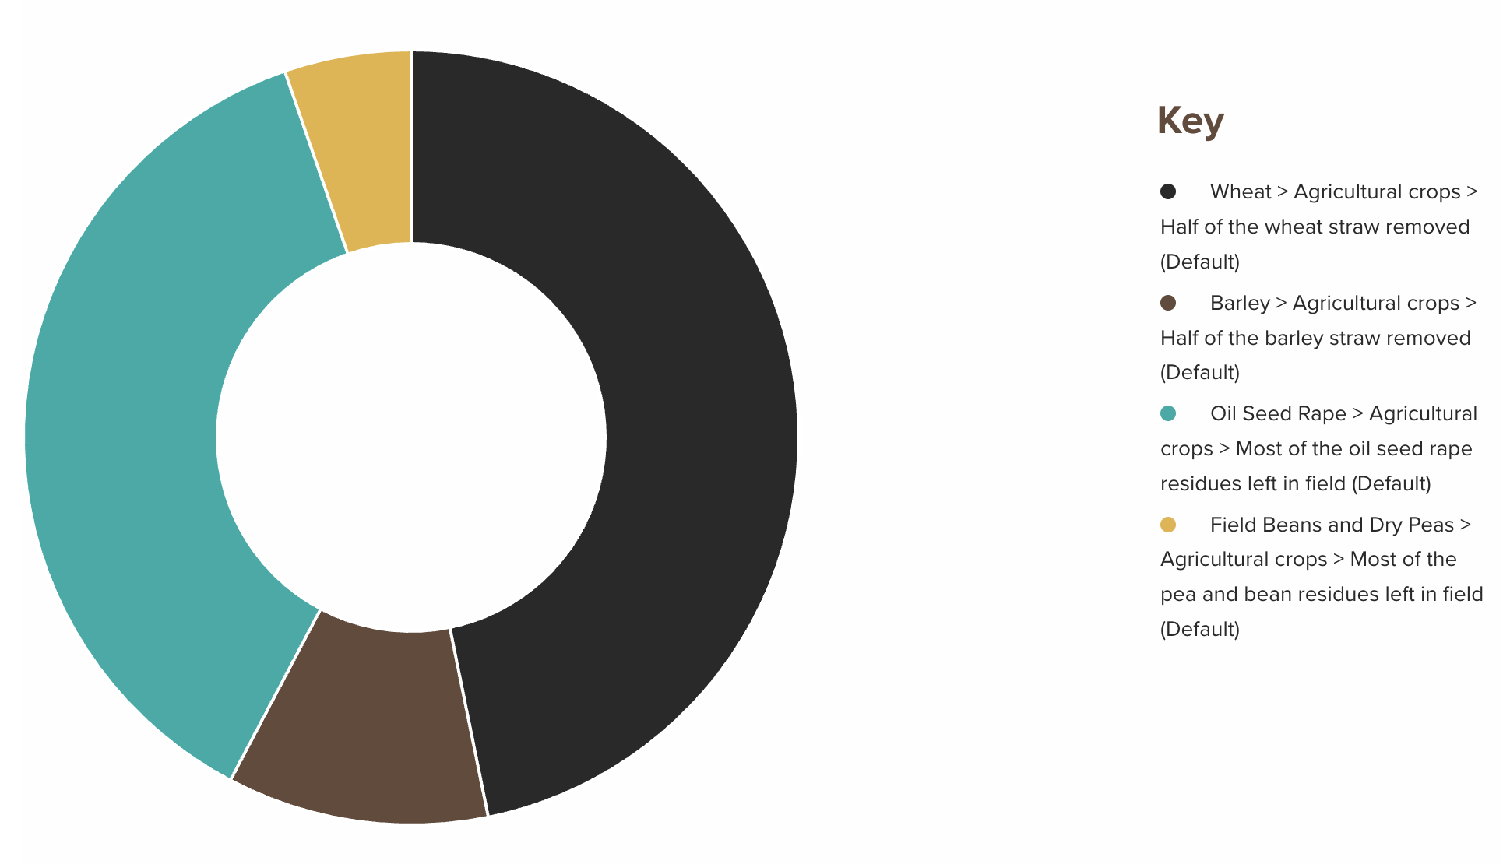
Tulemused

Slide 28
Emissioonid ja süsiniku jalajälg

Slide 29
Süsiniku jalajälje tulemused hektari ja toodangu tonni kohta
ATK LInavästrik OÜ tulemused
Võrdlusettevõtte tulemused

Slide 30
Kokkuvõte ja tuleviku tegevused
ATK Linavästrik rakendab juba erinevaid jätkusuutlikke praktikaid nagu otsekülv ja vahekultuuride kasvatamine
Suurima osakaaluga oli erinevate sisendite nagu väetiste ja taimekaitsevahendite kasutamisest tulenev jalajälg.
Võimalikud tuleviku tegevused - täppisväetamine, täppispritsimine?

Slide 31
Tänan tähelepanu eest!
Küsimused?

Slide 32
Otsekülvi plussid ja miinused praktiku vaatest
Taavi Tobreluts (Pirmastu OÜ) ja
Erika Lõhmuste (CFD nõustaja)

Slide 33
ATK Linavästrik OÜ praktikate ülevaade - intervjuu Jaak Täkkeriga
Jaak Täkker (ATK Linavästrik) ja
Erika Lõhmuste (CFD nõustaja)

Slide 34
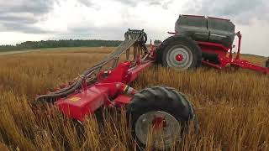

Slide 35
PÕLLUPÄEV DEMOFARMIS
ATK LINAVÄSTRIK OÜ

Slide 36
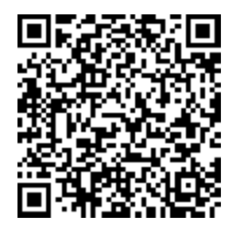
Täname kuulamast!
Edasi jätkub päev põllul.
Palun täitke ka ürituse tagasisidevorm, mille leiate antud QR-koodiga.

